Slide 1

LOGO
零基础 Python 入门
-- xxx
互联网新技术在线教育领航者

Slide 2

第 LOGO 六 讲
判断第几天 4.0
互联网新技术在线教育领航者

Slide 3
案例描述
• 输入某年某月某日，判断这一天是这一年的第几天？
• 例子：
输入的日期为 2017/03/05 ，是 2017 年的第几天？
输入的日期为 2012/03/05 ，是 2012 年的第几天？
• 2.0 增加功能：用列表替换元组
• 3.0 增加功能：将月份划分为不同的集合再操作
• 4.0 增加功能：将月份及其对应天数通过字典表示
互联网新技术在线教育领航者

Slide 4
字典
• 字典类型（ dict ）是“键 -- 值”数据项的组合，每个元素是一个键值对
• 如：身份证号（键） -- 个人信息（值）
• 字典类型数据通过 映射 查找数据项
• 映射：通过任意键查找集合中的值的过程
• 字典类型以键为索引，一个键对应一个值
• 字典类型的数据是无序的
互联网新技术在线教育领航者

Slide 5
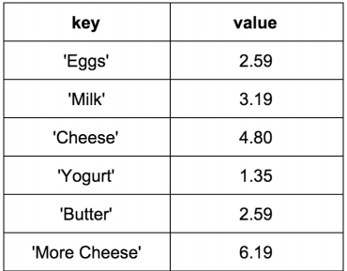
字典
• 增加一项：
d[key] = value
• 访问
d[key]
• 删除某项：
del d[key]
• key 是否在字典中：
key in d
互联网新技术在线教育领航者

Slide 6
字典
• 字典的遍历
1.
2.
3.
遍历所有的 key
for key in d.keys():
print(key)
遍历所有的 value
for value in d.values():
print(value)
遍历所有的数据项：
for item in d.items():
print(items)
互联网新技术在线教育领航者

Slide 7
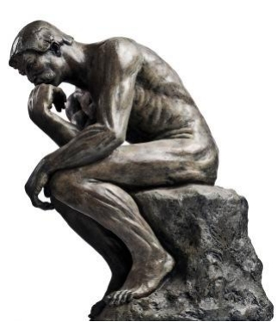
课后练习
• Python 提供了一个可以直接获取“第几天”
的方法，一行代码就能完成
• 自己通过查阅官方文档找到实现方法
• 提示
strftime() 中提供了许多格式化日期字符串的
操作
https://docs.python.org/3/library/time.h
tml#time.strftime
互联网新技术在线教育领航者

Slide 8
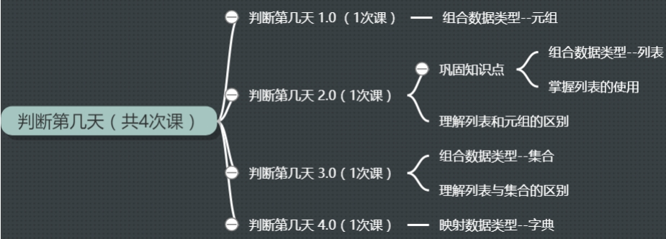
第六讲 小结
互联网新技术在线教育领航者

Slide 9

Next?
• 文件的基本操作
• 循环结构的跳出
• 面向对象的编程
互联网新技术在线教育领航者

